Slide 1
Anorak's Quest
авторы: Преснова Ксения Алексеевна, Дубовцев Кирилл Максимович
руководитель: Евдокимова Екатерина Александровна

Slide 2
Актуальность работы
Разработка игровых приложений для досуга пользователей является сложной задачей, на освоение которой требуется много усилий и времени. Разработка программного обеспечения Anorak's Quest поможет лучше освоить работу с данной библиотекой, а также создаст полезный инструмент для досуга пользователей.

Slide 3
«Anorak's Quest»
Жанр данной игры – «Adventure». В последнее время он стал весьма популярным. Связано это с развитием вычислительной техники и появлением домашних компьютеров с улучшенной графикой, что позволило дополнить текстовые команды игрока красивой графикой и сделать жанр более привлекательным.

Slide 4
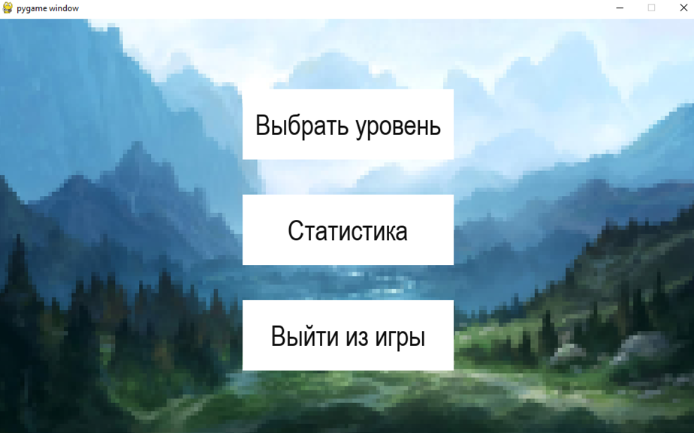
Стартовое окно
Класс «fonoviy_sloy»
Класс «Button»

Slide 5
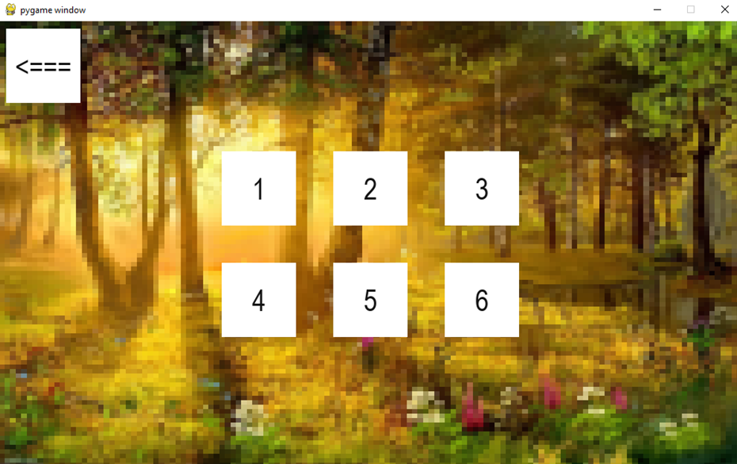
Окно выбора уровней
Класс «fonoviy_sloy»
Класс «Button»

Slide 6
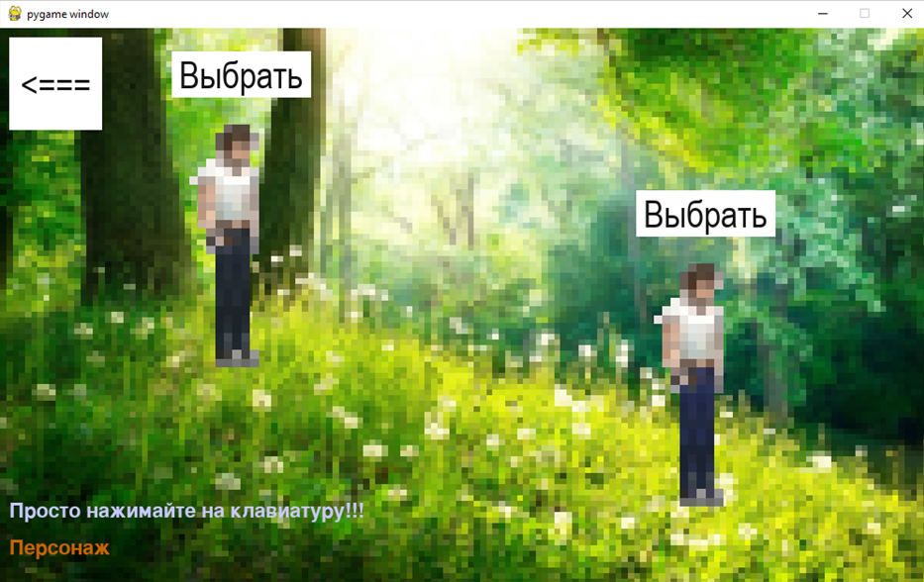
Окно выбора персонажа
Класс «Button»
Класс «AnimatedSprite»
Класс «fonoviy_sloy»
Класс «svoi_text»

Slide 7
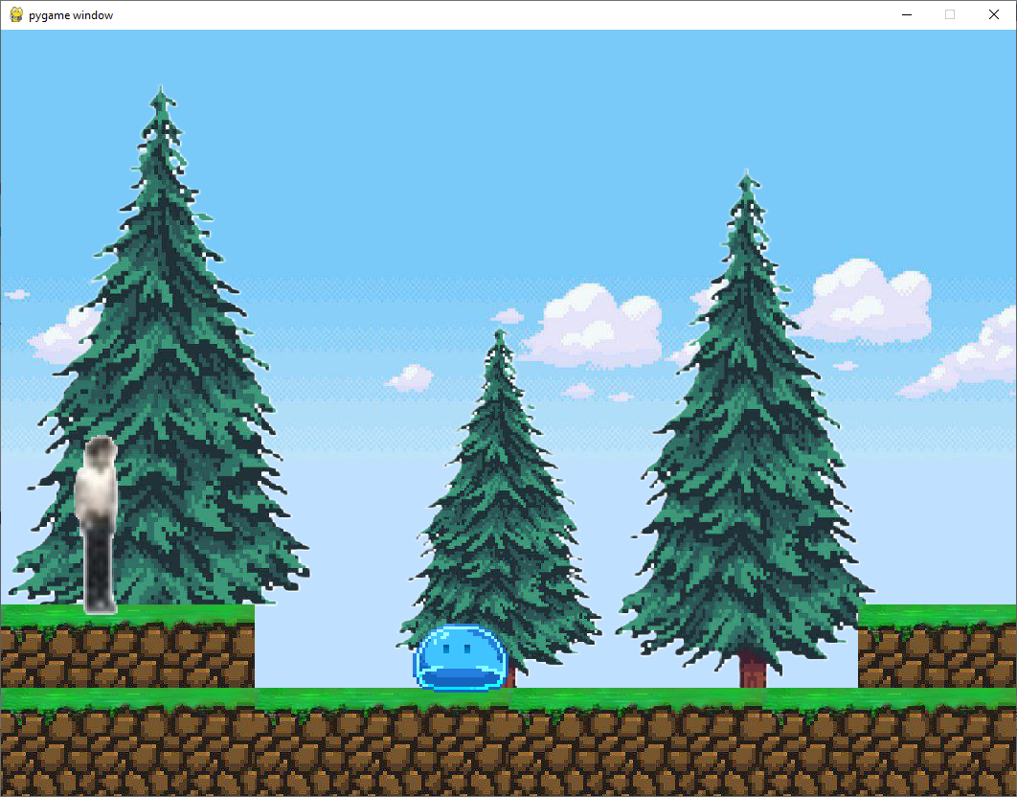
Уровни
Класс «Main_Hero»
Класс «Slime»

Slide 8
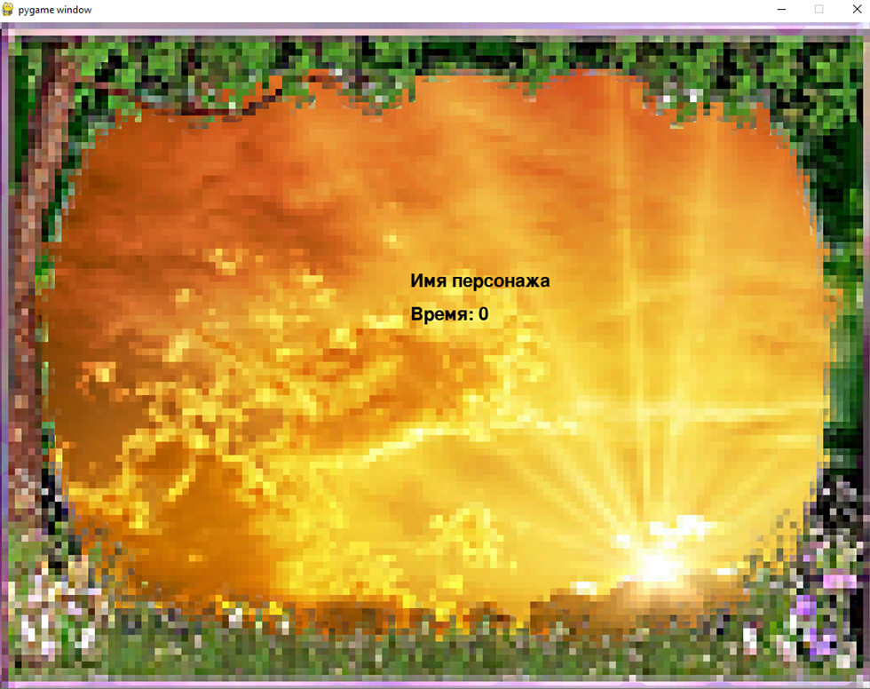
Завершение уровня
Класс «svoi_text»
Класс «fonoviy_sloy»

Slide 9
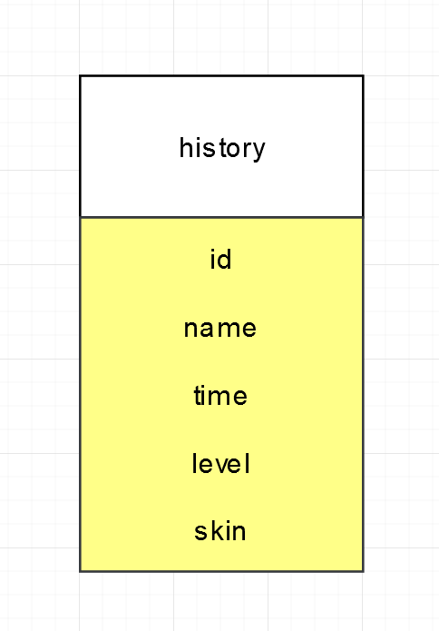
Архитектура базы данных
history - главная таблица с историей всех прохождений уровней. id отвечает за номер прохождения, name – никнейм пользователя, time – время прохождения, level - номер проходимого уровня, skin – номер выбранной внешности персонажа.

Slide 10
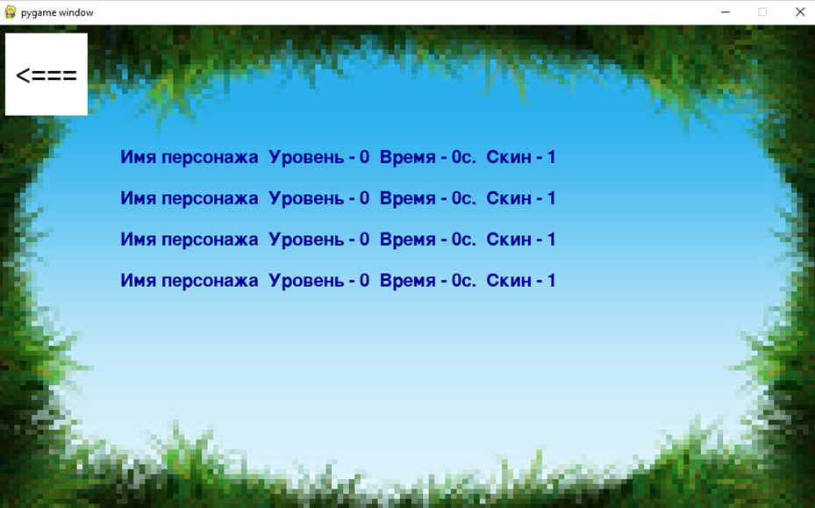
Окно результатов прохождения уровней
Класс «Button»
Класс «fonoviy_sloy»
Класс «svoi_text»

Slide 11

Алгоритм игры
Взаимодействие с пользователем происходит по средствам нажатия кнопок:
Стрелка вверх - прыжок
Стрелка влево - идти влево
Стрелка вправо - идти вправо
Когда игрок касается объекта(моба), его переносит на стартовую точку
Прыжок
Идти влево
Идти влево

Slide 12
Диаграммы классов

Slide 13
Main_Hero
image_p1, image_p2, image_p1_2, image_p2_2: pygame.image

Slide 14


Контакты

